Slide 1
图的基本概念

Slide 2
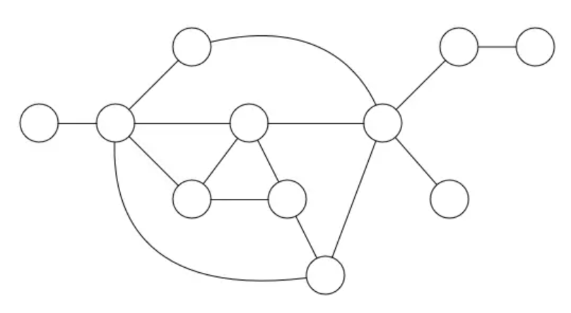
什么是图
在线性表中，数据元素之间是被串起来的，仅有线性关系，每个
数据元素只有一个直接前驱和一个直接后继。 在树形结构中，数据
元素之间有着明显的层次关系， 并且每一层上的数据元素可能和下
一层中多个元素相关，但只能和上一层中一个元素相关。 图是一种
较线性表和树更加复杂的数据结构。 在图形结构中，结点之间的关
系可以是任意的，图中任意两个数据元素之间都可能相关。
图是由顶点的有穷非空集合和顶点之间边的集合组成，表示为
G（V,E），其中G表示一个图，V是图G中顶点的集合，E是图G中边的集合。
注意点：
线性表中我们把数据元素叫元素， 树中将数据元素叫结点， 在图中数据元素，我们则称之为顶点。
线性表中可以没有数据元素，称为空表。 树中可以没有结点， 叫做空树。在图结构中，不允许没有顶点。
逻辑关系用边来表示， 边集可以是空的。

Slide 3
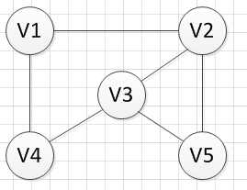
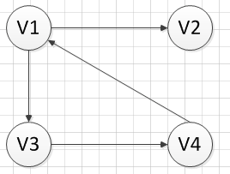
图的定义
若顶点vi到vj之间的边没有方向，则这条边为无向边，表示为（vi，vj）或（vj，vi），反之为有向边（或弧），表示为＜vi，vj＞，其中vi称为弧尾，vj称为弧头。若图中所有边都为无向边，则该图为无向图（左下图），反之若都为有向边，则为有向图（右下图）。

Slide 4
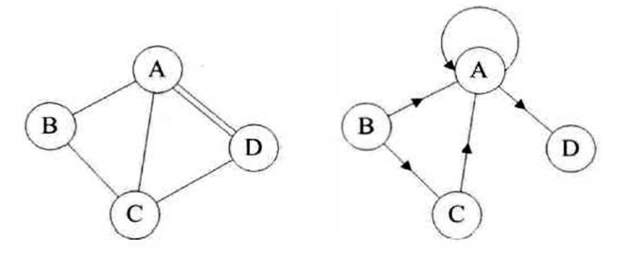
在图中，若不存在顶点到其自身的边，且同一条边不重复出现，则称这样的图为简单图。如下图就不是简单图。

Slide 5
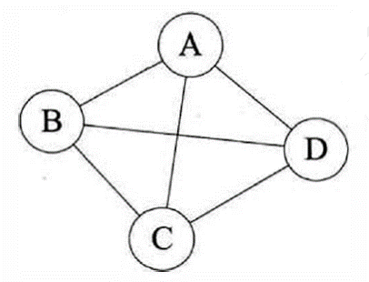
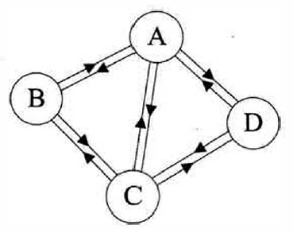
在无向图中，如果任意两个顶点之间都存在边，则称该图为无向完全图。含有n个顶点的无向完全图有n*(n-1)/2条边。(左下图)
在有向图中，如果任意两个顶点之间都存在方向互为相反的两条弧，则称该图为有向完全图。含有n个顶点的有向完全图有n*(n-1)条边。(右下图)

Slide 6
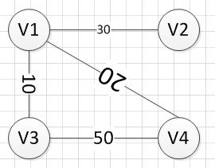
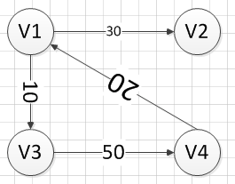
有很少条边或弧的图称为稀疏图，反之称为稠密图。
有些图的边或弧具有与它相关的数字，这种与图的边或弧相关的数叫做权。这些权可以表示从一个顶点到另一个顶点的距离或耗费。这种带权的图通常称为网。
相邻且有边直接连接的两个顶点称为邻接点，列如下图中，V1和V4是邻接点，但V2和V4不是，因为它们之间没有直接相连。
在图中，顶点所连边的数目称为度，在有向图中，由于边有方向，则顶点的度分为入度和出度。
结点的入度：在有向图中，以这个结点为终点的有向边的数目。
结点的出度：在有向图中，以这个结点为起点的有向边的数目。

Slide 7
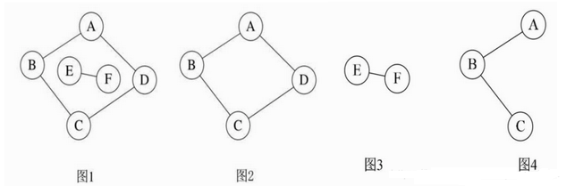
连通图:
在无向图中，如果两个顶点之间有路径，则称这两个顶点是连通的。如果图中任意两个顶点都是连通的，那么该图为连通图。无向图中的极大连通子图称为连通分量，如图，图2和图3都是图1无向图的连通分量，但图4不是，因为其没有包含极大的顶点数。

Slide 8
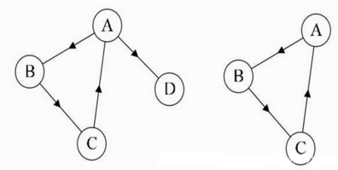
在有向图中，如果对于任意两个顶点vi和vj，都存在vi到vj和vj到vi的路径，则称那图为强连通图。在有向图中的极大强连通子图称做有向图的强连通分量。如图左图不是强连通图，因为没有顶点D到顶点A的路径，而右图则是强连通图，其也是左图的强连通分量。

